Slide 1


Astronomía para poetas (2014)
Unidad: 01
Clase: 05
Fecha: 20141023J
Contenido: El Tiempo
Web: http://halley.uis.edu.co/astronomia
Archivo: 20141023J-HA-Posicion-y-tiempo.opd

Slide 2
En el episodio anterior
Vórtice Polar Sur

Slide 3
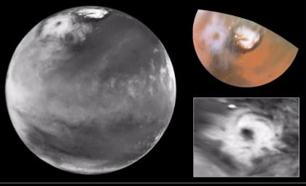
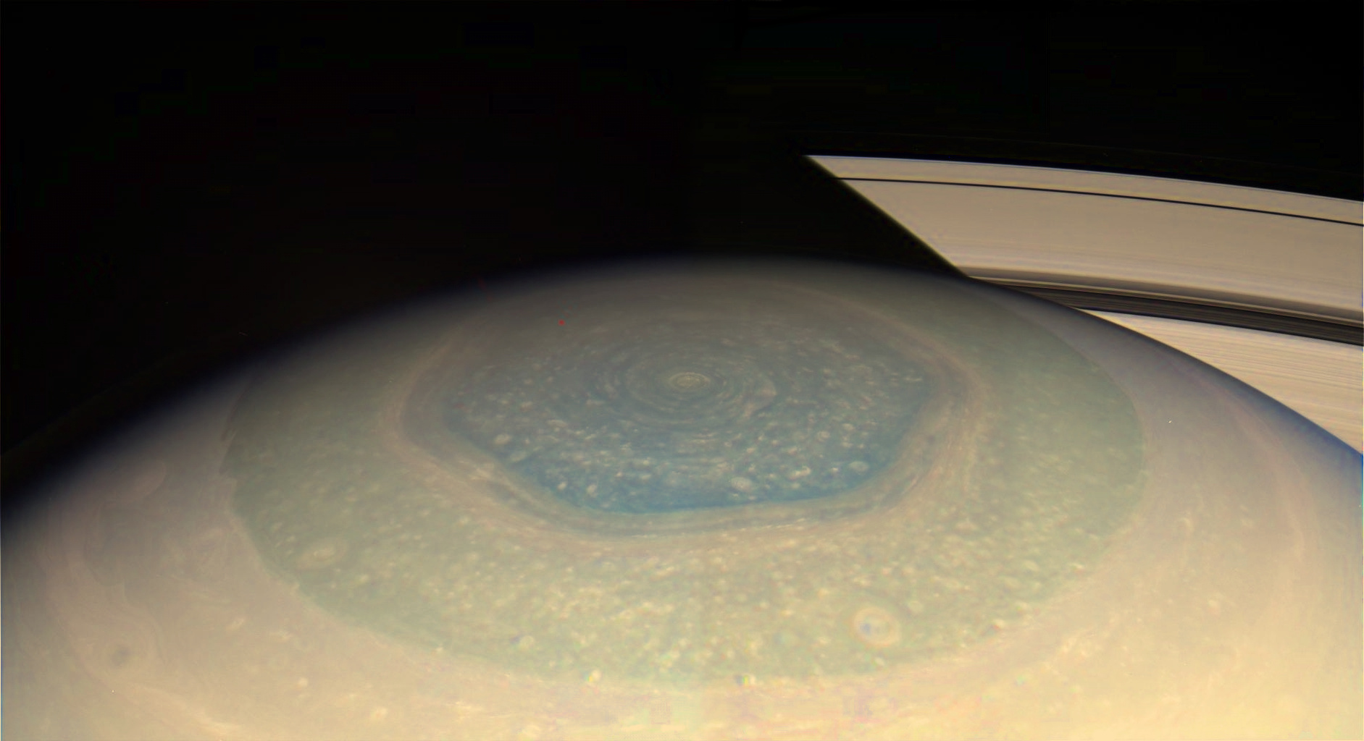
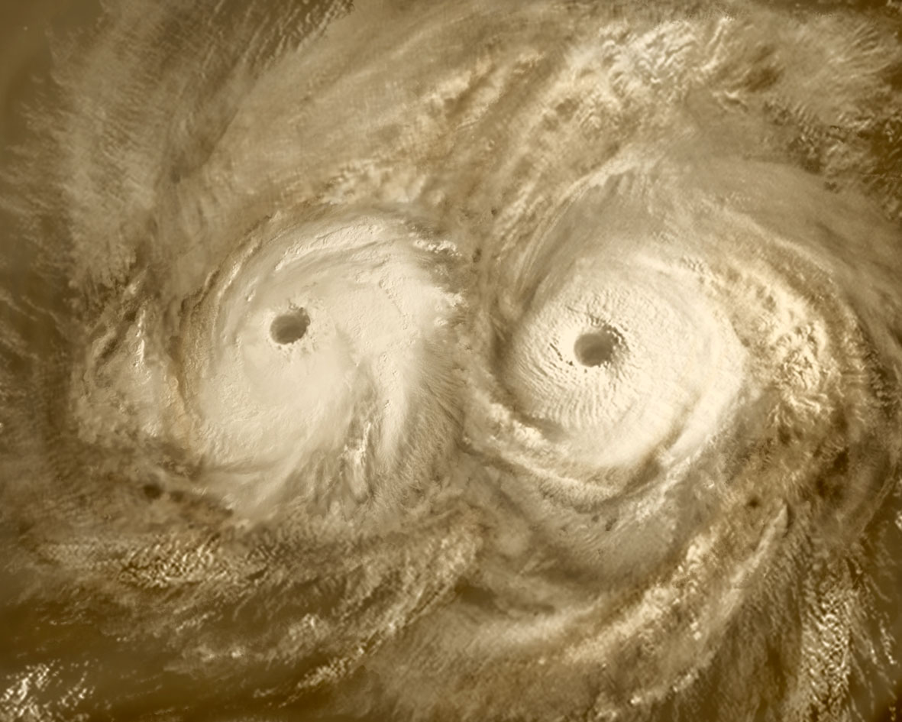
Vórtices polares en el Sistema Solar

Slide 4
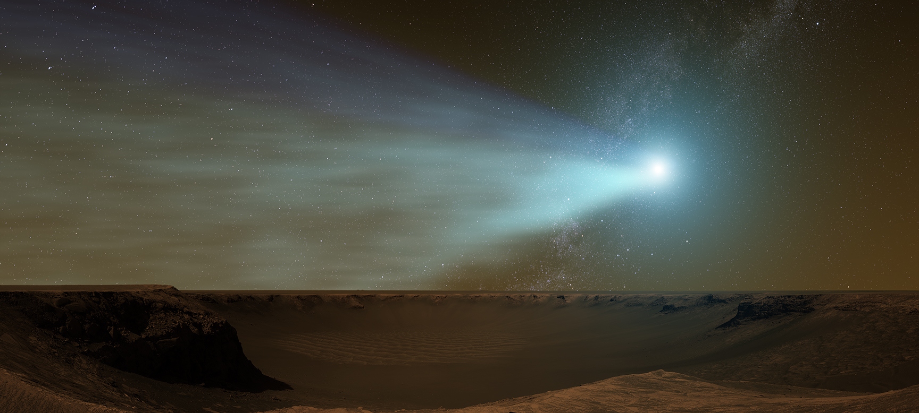
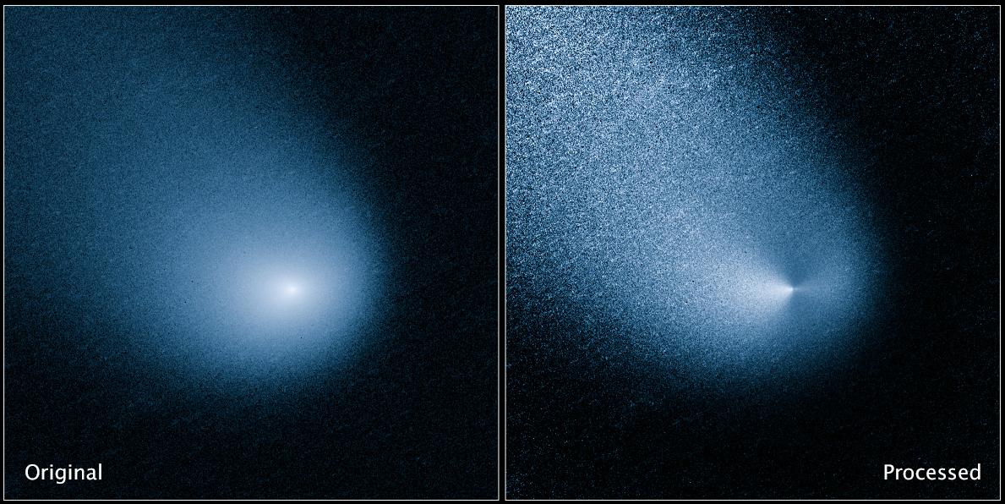
C2013/A1 “Siding Spring”
Impresión Artística desde
la superficie de Marte (NASA)
Hubble (Marzo 2014)

Slide 5
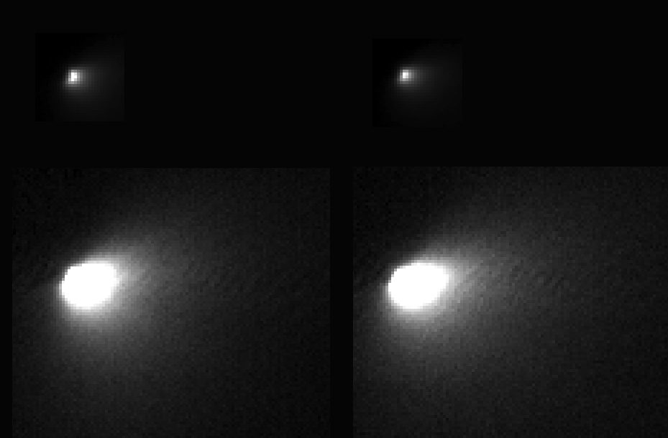
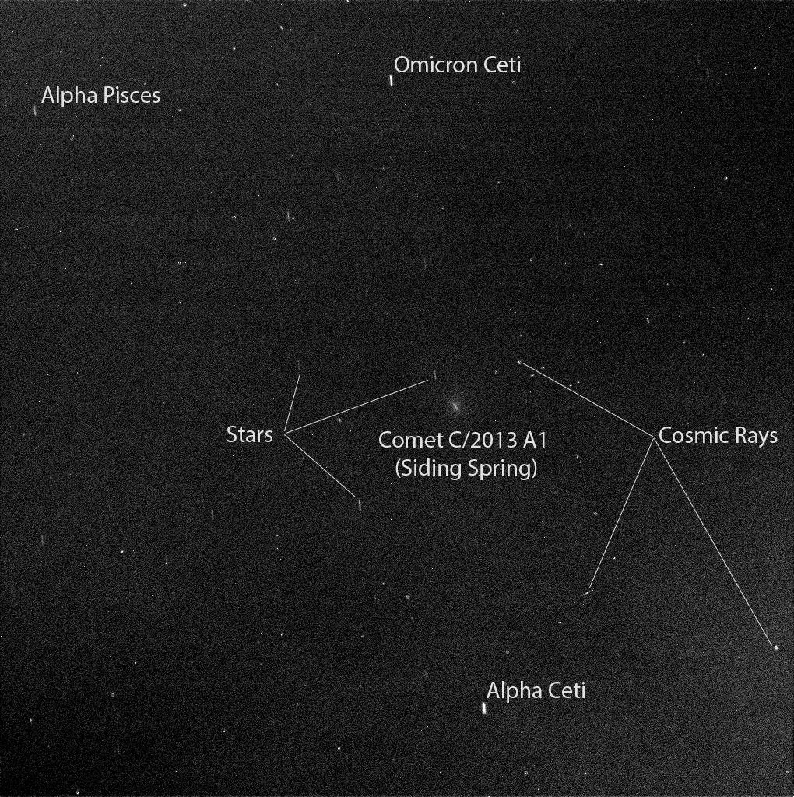
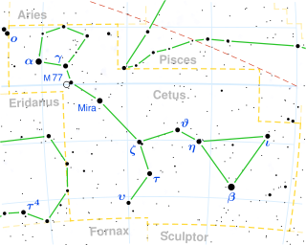
Observaciones
Dif: 2m13s
Rotación de Marte
Día sidéreo: 24h37m22s
Día solar “Sol”: 24h39m35s

Slide 6
Coordenadas Ecuatoriales
Se usa al Ecuador Celeste como círculo máximo en el cielo
Coordenadas Ecuatoriales Horarias
  Declinación:
    Ángulo Respecto al Ecuador Celeste
    Misma Convención de signos que en la Tierra (+ Norte, - Sur)
  Acimuth:
    usa el corte entre el Ecuador Celeste y el Meridiano del observador como punto de partida.
    El ángulo horario crece en sentido S-O-N

Slide 7
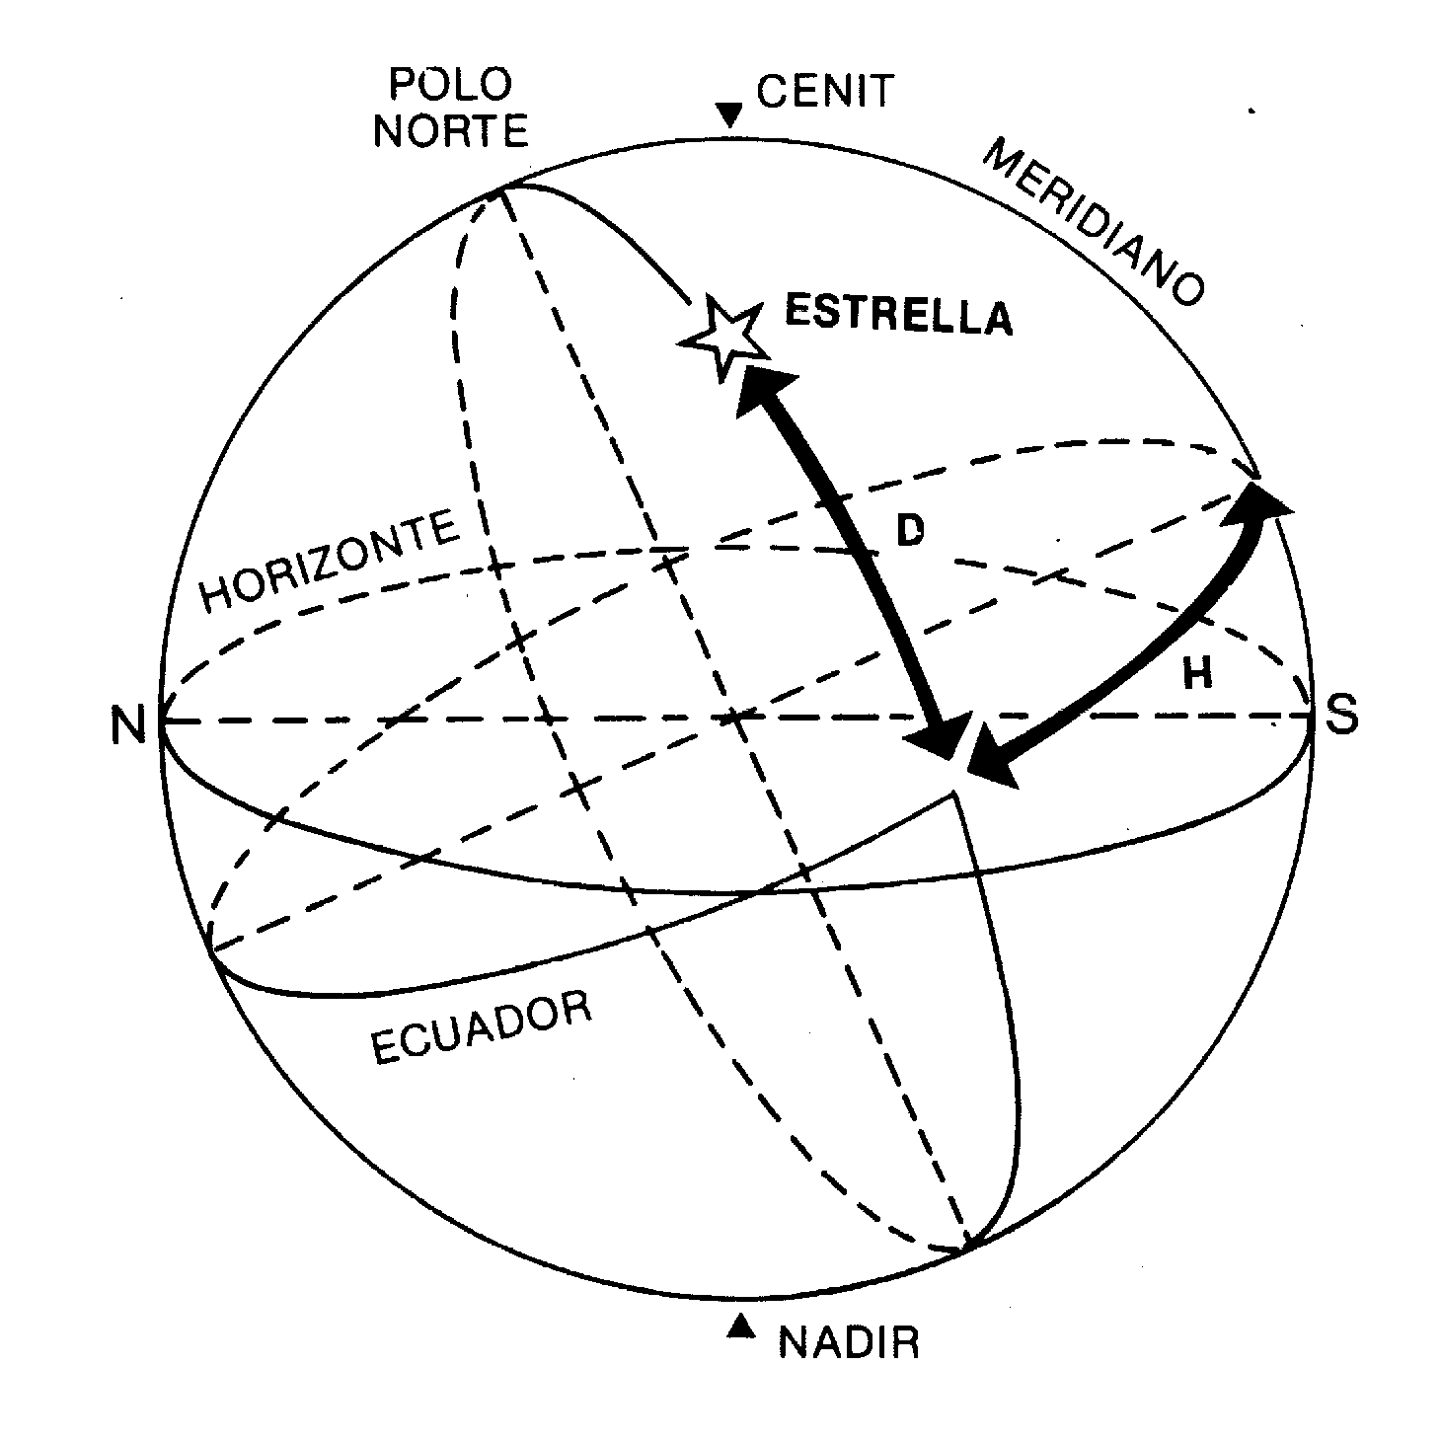
Coordenadas Ecuatoriales horarias
Coordenadas Ecuatoriales Horarias
  Declinación:
    Ángulo Respecto al Ecuador Celeste
    Misma Convención de signos que en la Tierra (+ Norte, - Sur)
  Acimut o Ángulo Horario
    Intersección Ecuador Celeste y el Meridiano Local
    El ángulo horario crece en sentido S-O-N
Debido a la rotación de la Tierra, el ángulo
horario cambia 15°/hora

Slide 8
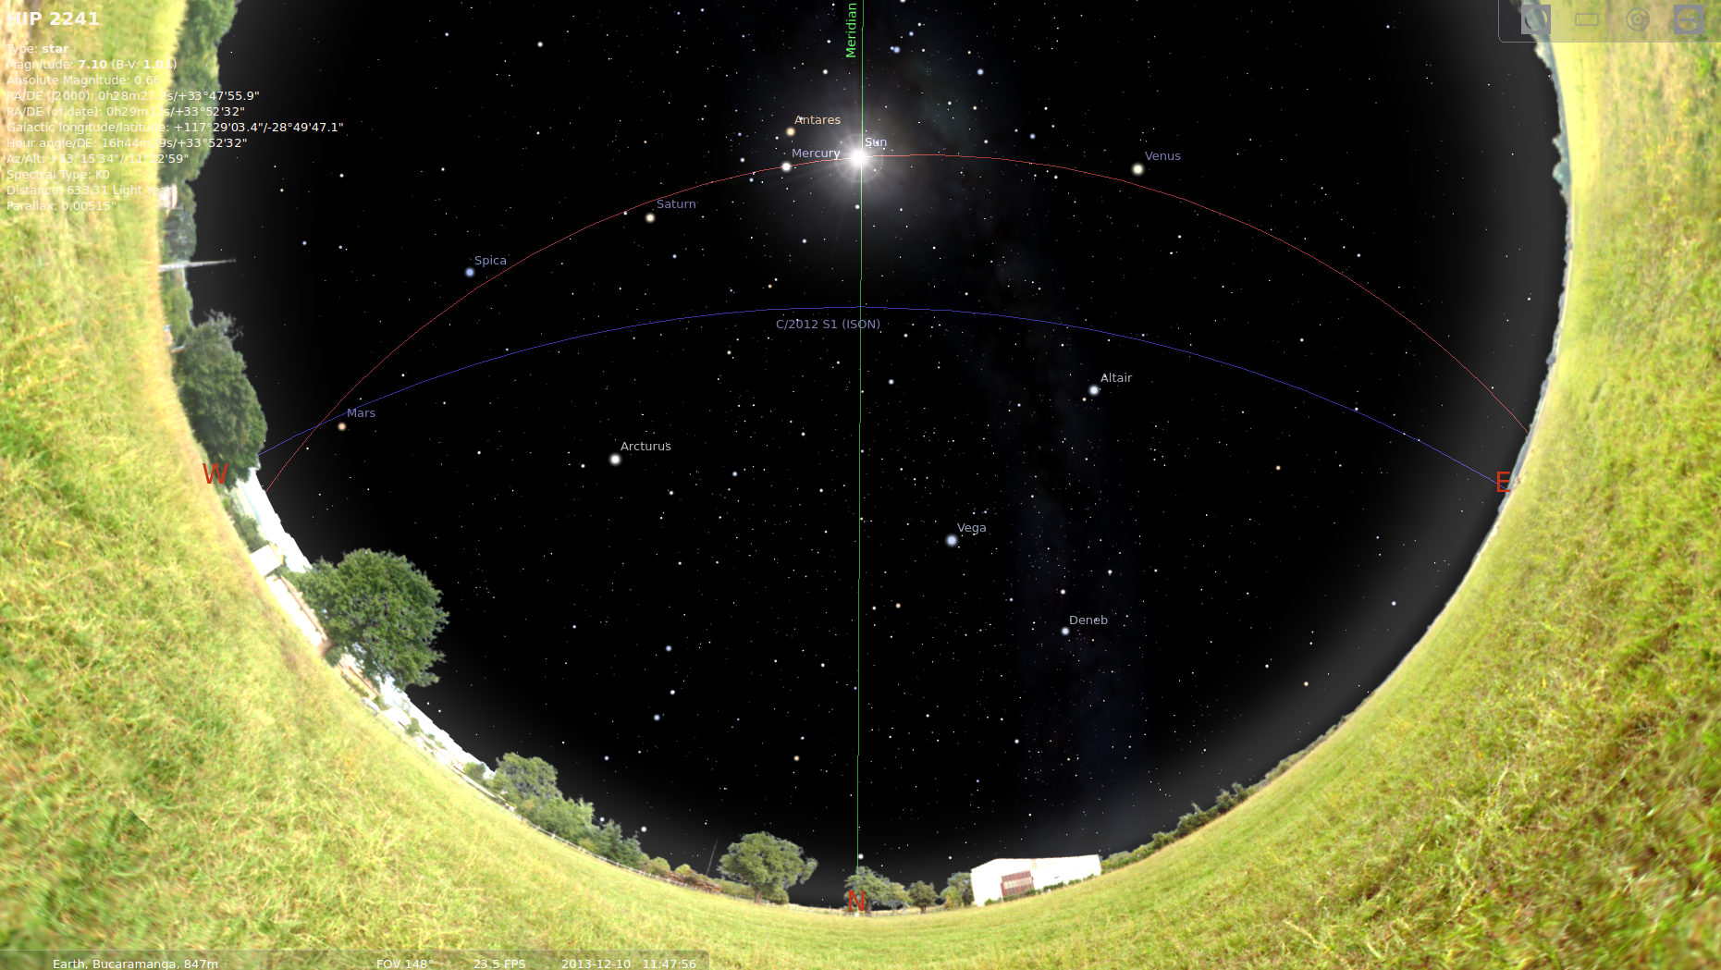
El Sol en el punto 0 del ángulo horario

Slide 9
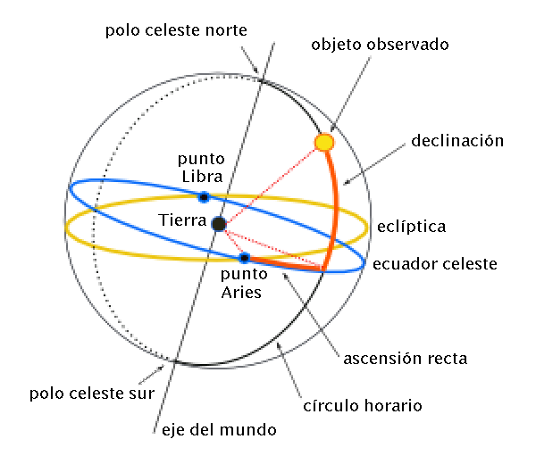
Para el acimut, podemos usar el punto entre de corte entre la eclíptica y el Ecuador Celeste (Punto Aries)
Ascención Recta α: Crece en dirección O-E
Declinación δ: Altura sobre el Ecuador

Slide 10
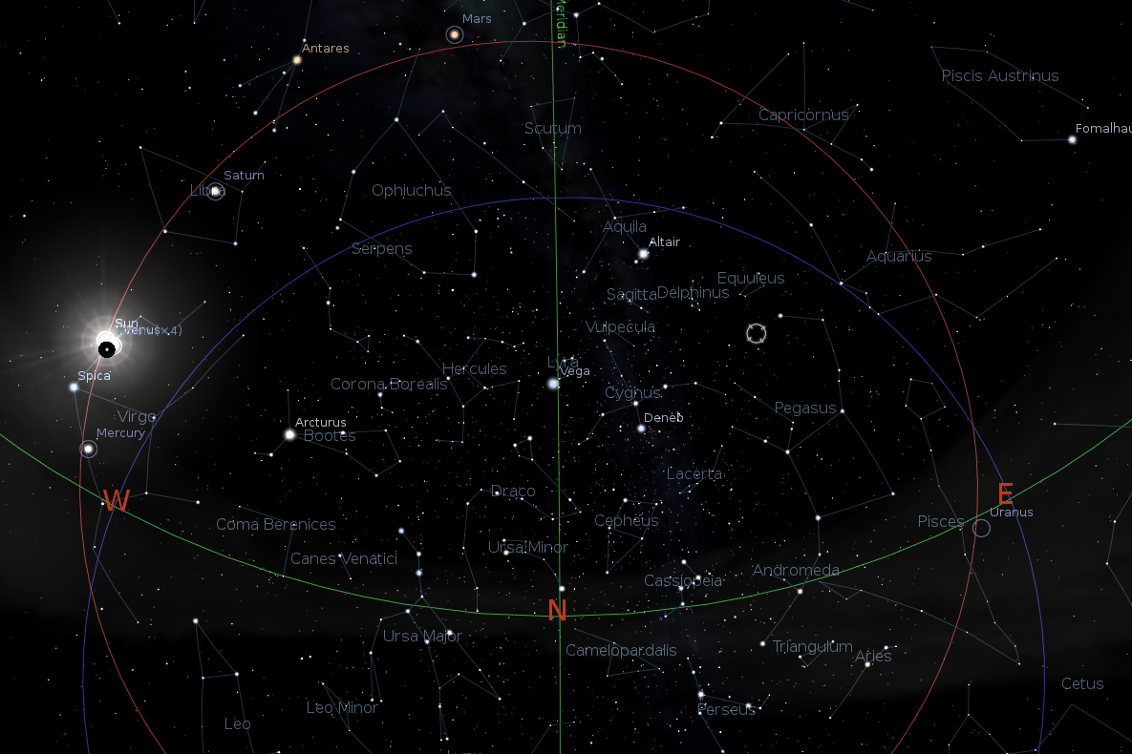
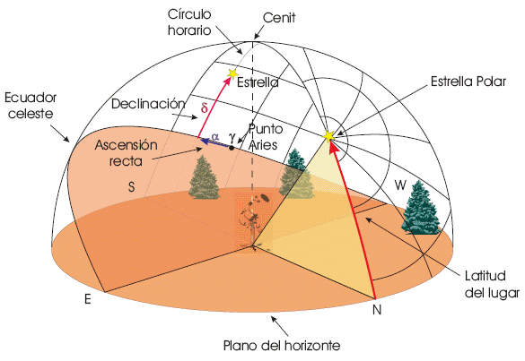
Coordenadas Ecuatoriales Geocéntricas

Slide 11
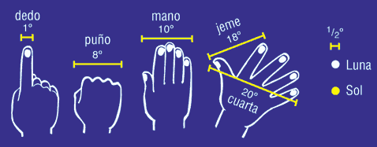
Algunos instrumentos de medición
1° (grado) es la 1/360 parte de una circunferencia
(completar un giro = 360°)
1' (minuto) es la 1/60 parte de 1°
1” (segundo) es la 1/60 parte de 1' → 1/3600 parte de 1°
Completar un giro = 360°x60'x60”= 21600'x60”=1296000”
1” es 7,72x10⁻⁷ parte de un círculo

Slide 12
Y el tiempo...
Hasta 1950 el tiempo se definía en función de la rotación terrestre.
La unidad básica, el segundo, correspondía a una fracción 1/86400 del día solar medio.
Básicamente, asociamos el tiempo a la duración de ciertos eventos → escalas de tiempo.
Hoy:
Un segundo es la duración de 9.192.631.770 oscilaciones de la radiación emitida en la transición entre los dos niveles hiperfinos del estado fundamental del isótopo 133 del átomo de cesio (133Cs), a una temperatura de 0 K

Slide 13
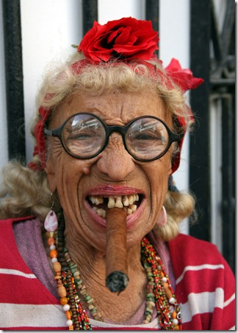
¿A cuánto queda la finca?
Dos tabacos...

Slide 14
El día es el tiempo asociado a la rotación:
Pero.... ¿con qué medimos la rotación?
Posición del Sol:
  Tiempo civil → Tiempo solar medio:
  Se define como el tiempo entre dos sucesiones consecutivas del Sol por el meridiano del observador.
  Tiempo sidéreo:
  Se define como el tiempo entre dos sucesiones consecutivas del punto Vernal por el meridiano del observador.

Slide 15
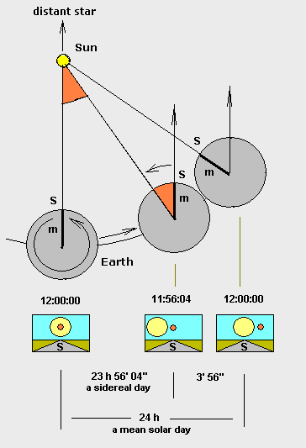
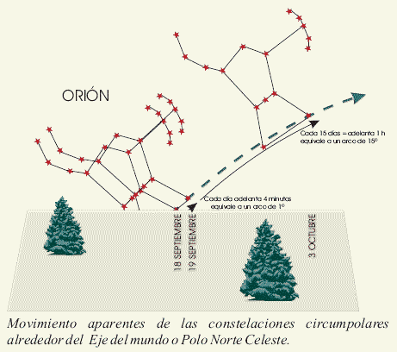
Tiempo Solar vs Tiempo Sidereo
En la Tierra: 3m56s
En Marte: 2m13s
¿Por qué?

Slide 16
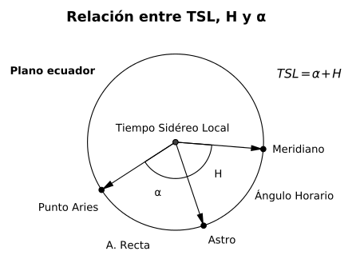
Tiempo sidéreo local, áng. horario y asc. recta

Slide 17
Nos ponemos serios con La Tierra

Slide 18
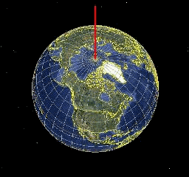
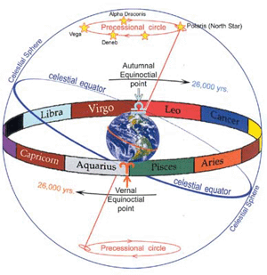
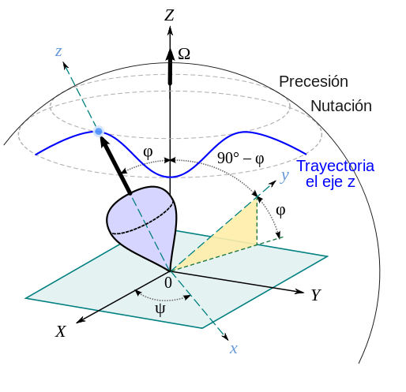
Precesión y nutación
Nutación: Período de 9.6 años, 9”-17”
Precesión: Período de 25776 años, ~ 1° c/71.6 años

Slide 19
Poniendonos serios con el Sol
¿Cómo se mueve el Sol en el Cielo?
Ejercicio para gente paciente y metódica:
  Una vez por semana, durante un año, fotografiar el Sol el mismo día a la misma hora del día (p. ej, el sábado a las 9 am)
  Debe usarse un soporte fijo, con la misma inclinación y apuntando a la misma zona del cielo (usar puntos de referencia)
  Al finalizar tendré ~52 fotos del Sol en el cielo
  Superponer esas fotos → movimiento del Sol en el cielo
¿Cómo se verá?

Slide 20
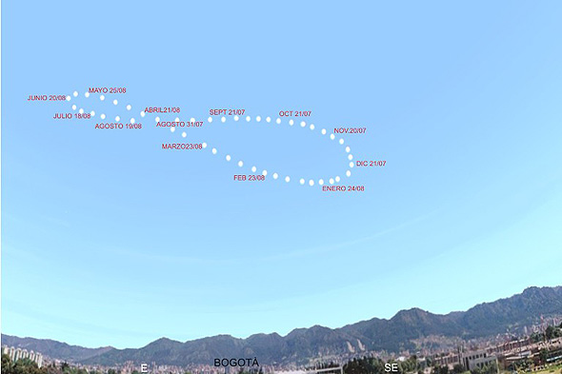
Analema

Slide 21
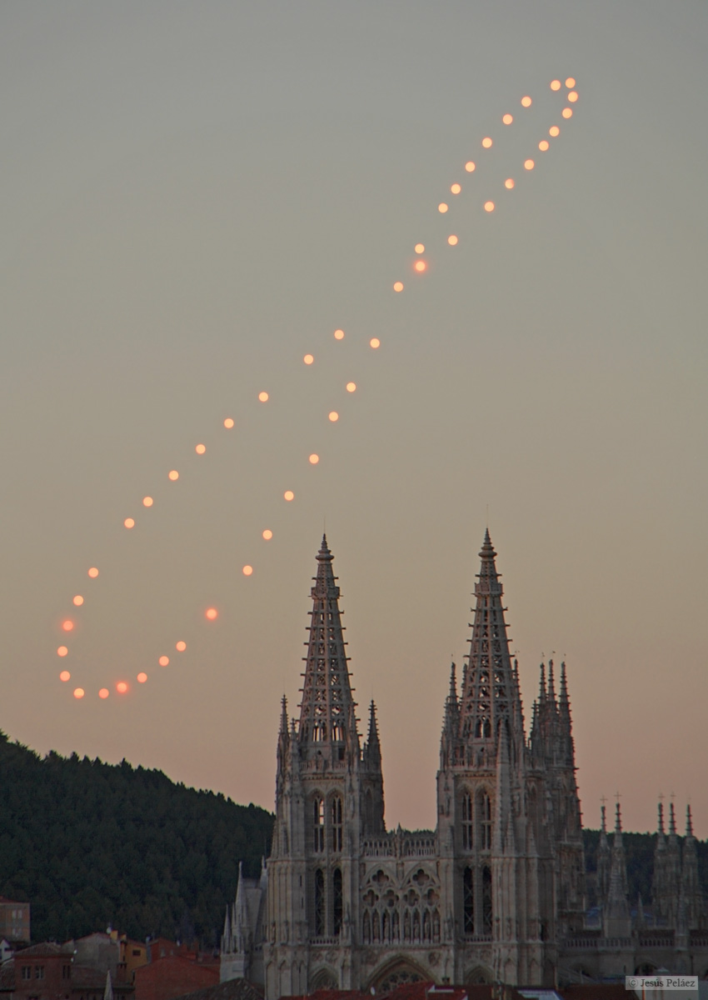
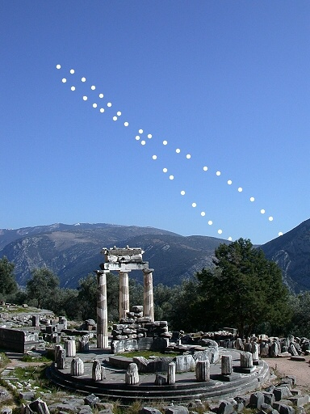
Analema: atardecer (izq) y amanecer (der)

Slide 22
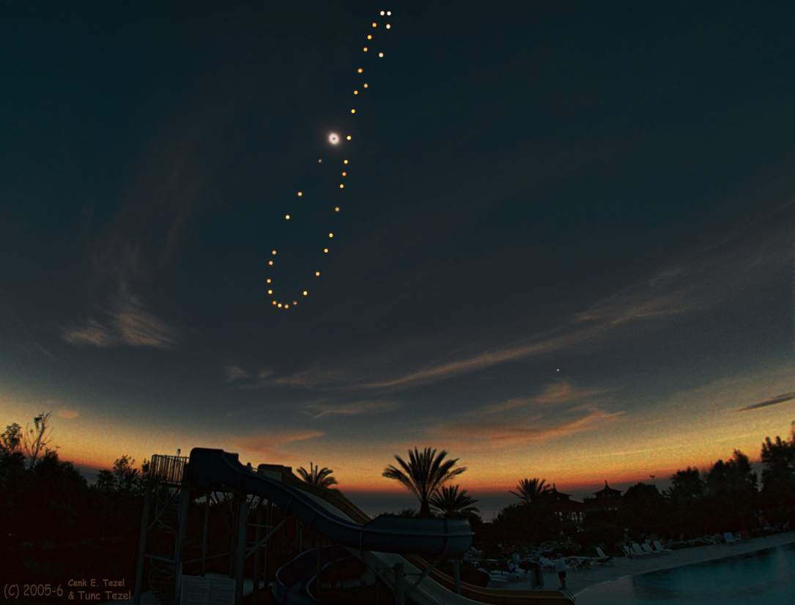
Tutulema: Analema + eclipse

Slide 23
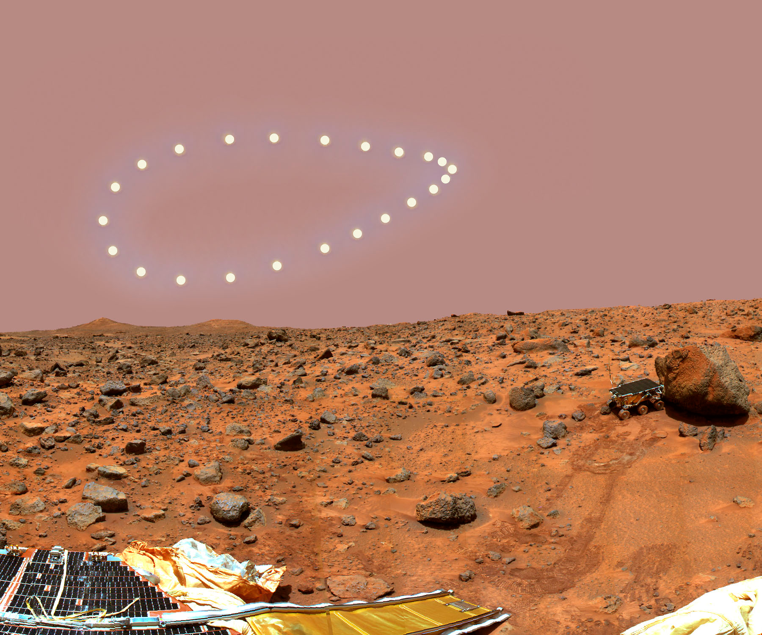
Analema en Marte

